Slide 1
ALGORITMO DE DIJKSTRA
Christian Steven Patiño Grisales
Rafael Pinzon Rivera

Slide 2
¿QUE HACE?
Determina la distancia mínima desde un nodo origen hacia los demás nodos, para ello es requerido como entrada un grafo cuyas aristas posean pesos.
Su nombre se refiere a Edsger Dijkstra, quien lo describió por primera vez en 1959.

Slide 3
CONSIDERACIONES
Si los pesos de mis aristas son de valor 1, entonces bastará con usar el algoritmo BFS.
Si los pesos de mis aristas son negativos no puedo usar el algoritmo de dijkstra, para pesos negativos se usa otro algoritmo llamado Algoritmo de Bellmand-Ford.

Slide 4
PSEUDOCÓDIGO
función Dijkstra (Grafo G, nodo_salida s) //Usaremos un vector para guardar las distancias del nodo salida al resto entero distancia[n] //Inicializamos el vector con distancias iniciales booleano visto[n] //vector de booleanos para controlar los vértices de los que ya tenemos la distancia mínima para cada w ∈ V[G] hacer Si (no existe arista entre s y w) entonces distancia[w] = Infinito //puedes marcar la casilla con un -1 por ejemplo Si_no distancia[w] = peso (s, w) fin si fin para

Slide 5
distancia[s] = 0 visto[s] = cierto mientras que (no_estén_vistos_todos) hacer vértice = coger_el_mínimo_del_vector distancia y que no esté visto; visto[vértice] = cierto; para cada w ∈ sucesores (G, vértice) hacer si distancia[w]>distancia[vértice]+peso (vértice, w) entonces distancia[w] = distancia[vértice]+peso (vértice, w) fin si fin para fin mientras fin función.

Slide 6
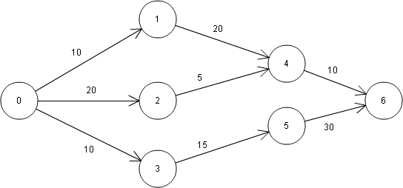

Slide 7
Algoritmo Secuencial vs GPU
Se tienen las variables principales:
Arreglo de vértices. (Estructura con su nombre y si ha sido visitado)
Arreglo de uniones. (Contiene parejas de vértices, indicando un camino).
Arreglo de pesos. (Indica la longitud de los caminos).
Arreglo de longitud. (Indica la distancia desde el nodo raíz hasta su índice).
Arreglo de actualización de longitud. (Contiene los nuevos caminos que van siendo agregados)

Slide 8
for(i = 0; i < numeroVertices ;i++)
{
if(vertices[i].title != root.title) // Si no es el root
{
len[(int)vertices[i].title] = findEdge(root, vertices[i]); // Infinito si no encuentra camino
updateLength[vertices[i].title] = len[(int)vertices[i].title];
}
else{
vertices[i].visited = TRUE; // Pone el raíz como visitado.
}
}

Slide 9
for(i = 0; i < V; i++){ // SECUENCIAL
Find_VertexCPU(vertices, len, updateLength);
Update_PathsCPU(vertices, len, updateLength);
}
for(i = 0; i < V; i++){ // GPU
Find_Vertex<<<1, V>>>(d_V, d_L, d_C);
Update_Paths<<<1,V>>>(d_V, d_L, d_C);
}

Slide 10
__global__ void Find_Vertex(Vertex *vertices, int *length, int *updateLength)
{
int u = threadIdx.x;
if(vertices[u].visited == FALSE)
{
vertices[u].visited = TRUE; // Empieza a poner todos los nodos como visitados.
int v;
for(v = 0; v < V; v++)
{
int weight = findEdgeD(vertices[u], vertices[v]); //Encuentra caminos del vértice u a todos los demás.
if(weight < MAX_WEIGHT)
{
if(updateLength[v] > length[u] + weight) // Si está conectado con el nodo raíz.
{
updateLength[v] = length[u] + weight;
}
}
}
}
}

Slide 11
__global__ void Update_Paths(Vertex *vertices, int *length, int *updateLength)
{
int u = threadIdx.x;
if(length[u] > updateLength[u]) // Si se encontró camino, entonces actualizo el length.
{
length[u] = updateLength[u];
vertices[u].visited = FALSE; // Lo pongo como no visitado, para la próxima vez que recorra el findVertex, solamente entre en estos nodos.
}
}

Slide 12
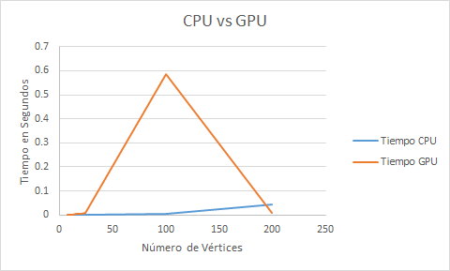

Slide 13
